Slide 1

EDA. “CONSUMO DE ALCOHOL EN ESTUDIANTES”
DAVID SUÁREZ NIETO

Slide 2


Slide 3


Slide 4
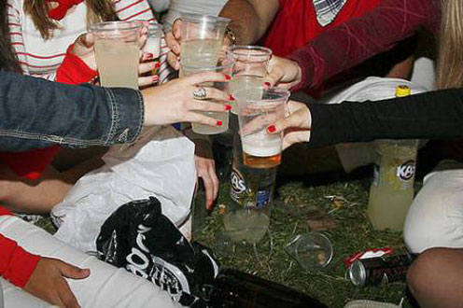

Slide 5


Slide 6
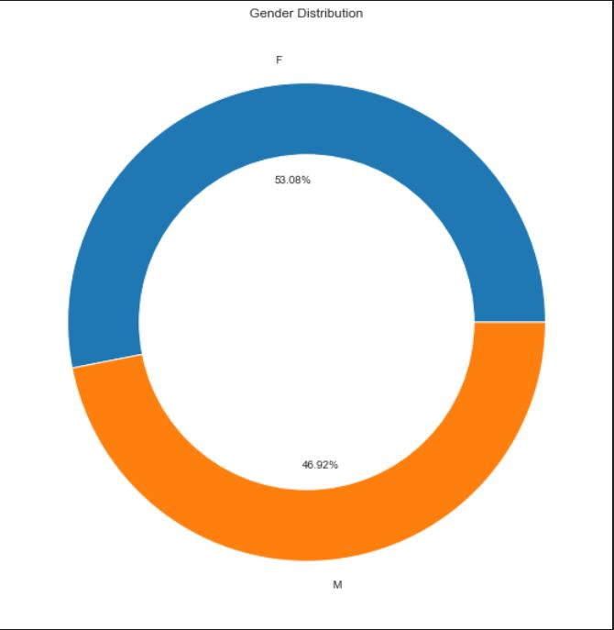
1. MUESTRA - Distribución género
395 estudiantes

Slide 7
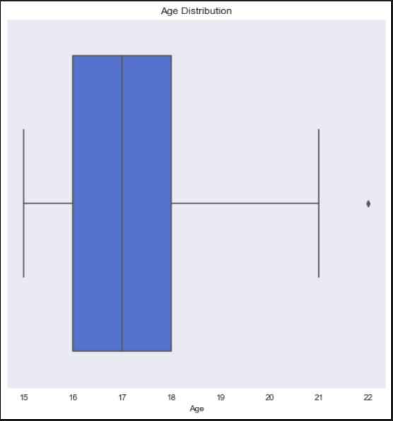
1. MUESTRA - Distribución edades

Slide 8
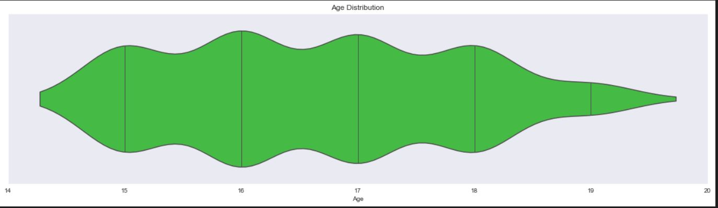
1. MUESTRA - Distribución edades

Slide 9

2. HIPÓTESIS
1(muy poco)
2(poco)
3(moderado)
4(elevado)
5(muy elevado)
RELACIÓN != CAUSALIDAD
ESTAD. DESCRIPTIVA Y ESTAD. INFERENCIAL

Slide 10
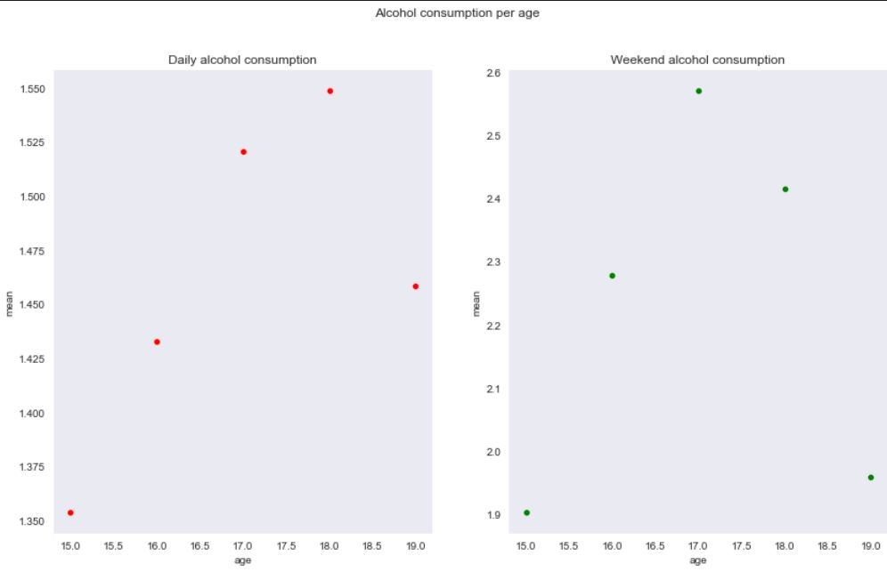
2. 1. El consumo de alcohol decrece con la edad

Slide 11
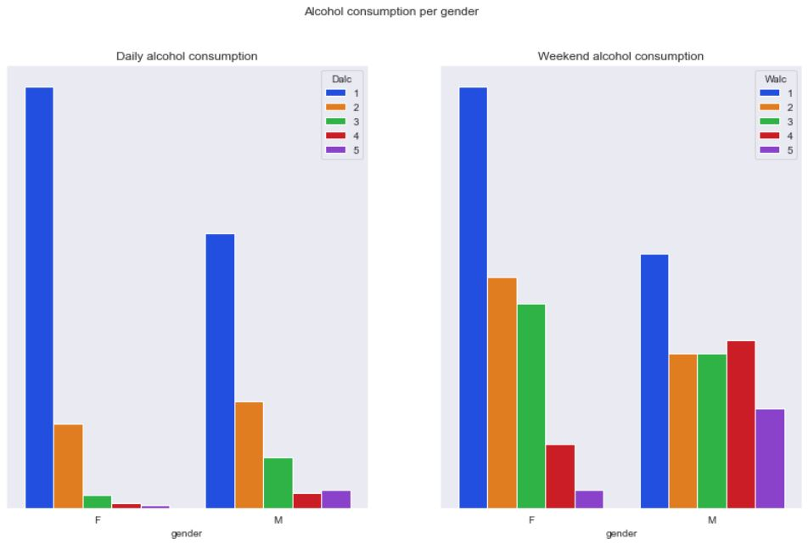
2. 2. Las chicas beben más que los chicos

Slide 12
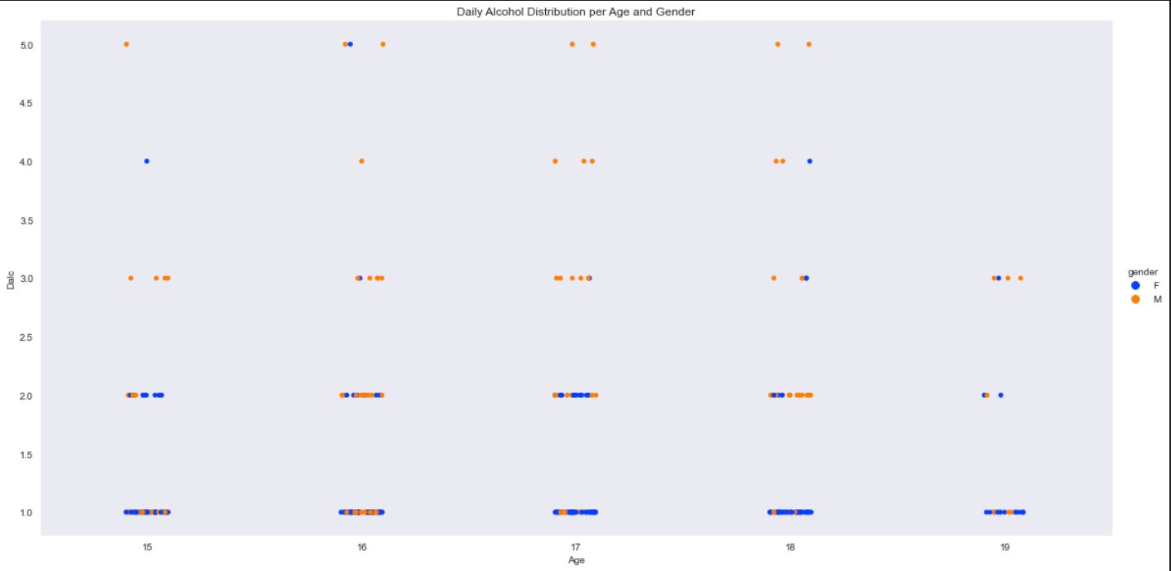

Slide 13
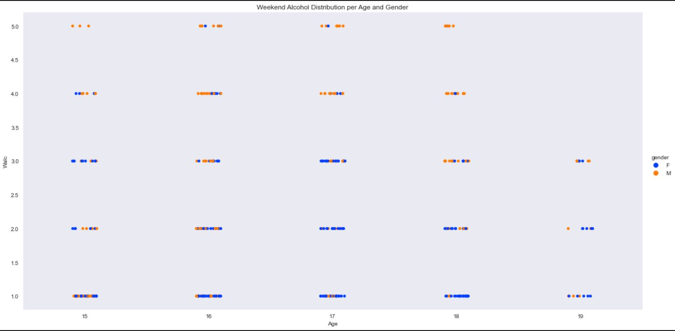

Slide 14
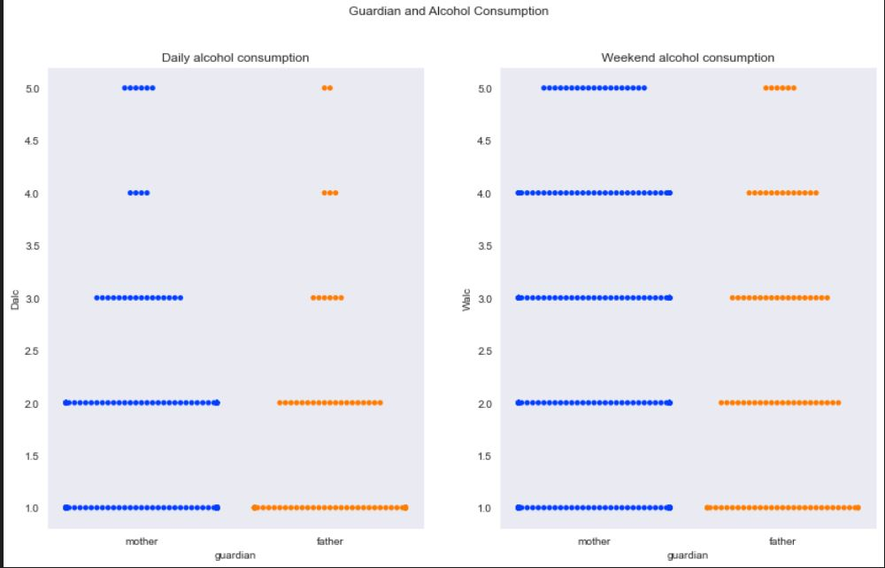
2. 3. ¿Influye si el tutor es el padre o la madre?

Slide 15
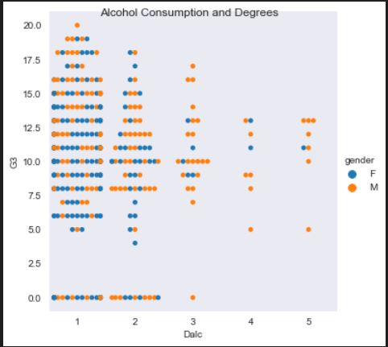
2. 5. Aquellos estudiantes que consumen con más frecuencia alcohol diariamente, obtienen peores notas.

Slide 16
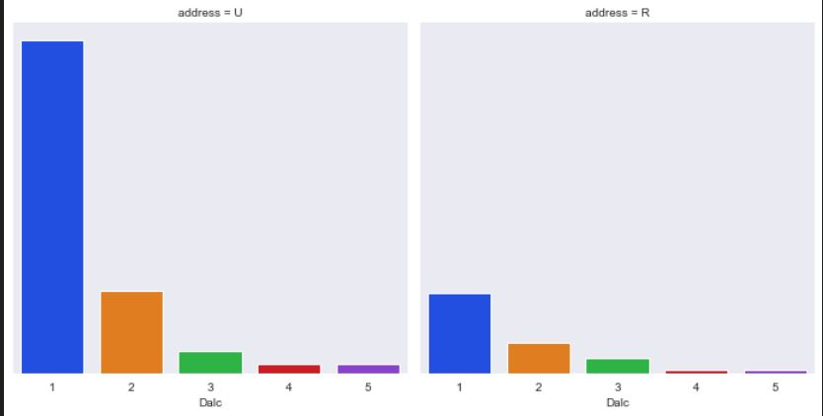
2. 6. Los alumnos que viven en un entorno rural consumen menor alcohol tanto diario como durante el fin de semana

Slide 17
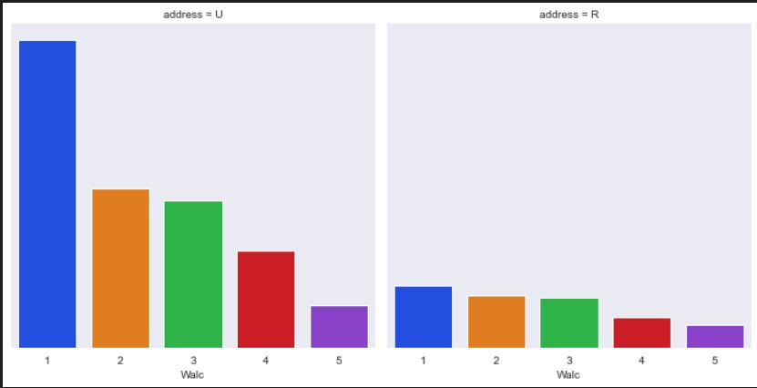
2. 6. Los alumnos que viven en un entorno rural consumen menor alcohol tanto diario como durante el fin de semana

Slide 18
2. 7. Los padres que viven juntos funcionan como un factor protector frente al consumo de alcohol de sus hijos a diferencia de aquellos que están separados
file:///C:/Users/Master/Documents/contenido_bootcamp/repositorio_git/EDA/Graphics/parents.html

Slide 19
2. 9. Las relaciones románticas desempeñan un factor protector frente al consumo de alcohol
.
file:///C:/Users/Master/Documents/contenido_bootcamp/repositorio_git/EDA/Graphics/romantic.html

Slide 20
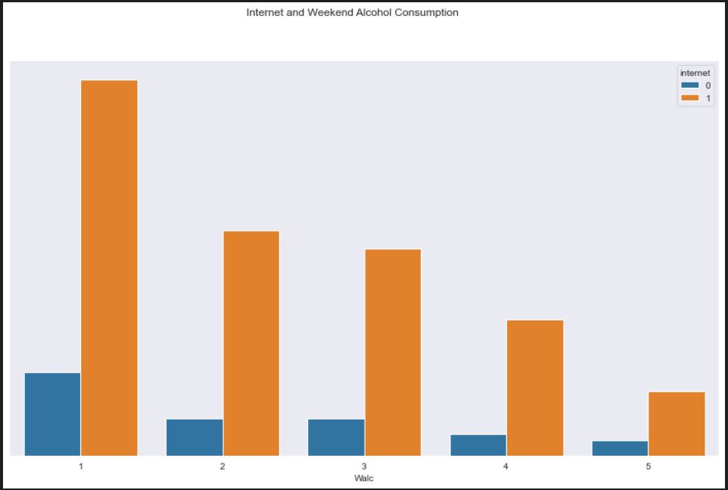
2. 10. Aquellos estudiantes que pasan más tiempo navegando por internet, consumen más alcohol

Slide 21
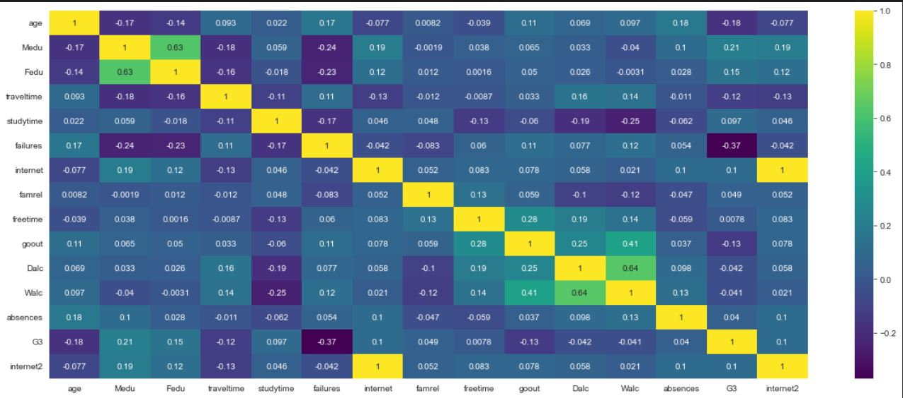

Slide 22
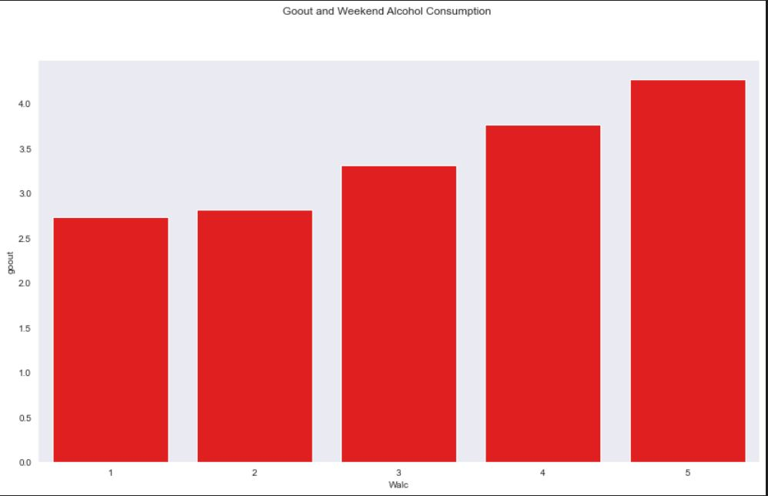
2.11. Los estudiantes que salen con más frecuencia, consumen más alcohol los fines de semana

Slide 23
3. CONCLUSIONES Y SOLUCIONES
-DIFICULTAD MODIFICACIÓN VARIABLES
-INTERV. PSICOEDUCATIVA
-INTERV.COERCITIVA

Slide 24
FORTALEZAS
LIMITACIONES
FUTURAS CONSIDERACIONES
Muestra homogénea en edad y género
Datos imbalanceados
Ampliar muestra para generalizar a población de interés

Slide 25
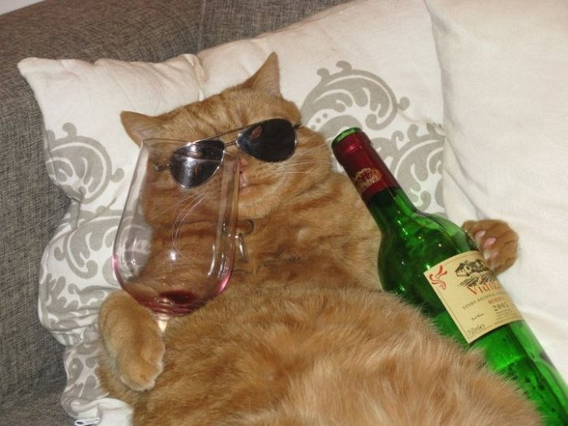
“La educación es un ornamento en la prosperidad y un refugio en la adversidad” – Aristóteles
MUCHAS GRACIAS POR SU ATENCIÓN!!!

